Slide 1
07장. 서브 쿼리
이번 장에서는 다른 쿼리문에 삽입된 SELECT 문인 서브 쿼리에 대해서 학습합니다.

Slide 2
학습 내용
서브 쿼리
다중 행 서브 쿼리

Slide 3
학습목표
서브 쿼리를 이용해서 원하는 데이터를 검색할 수 있습니다.
단일 행 서브 쿼리와 다중 행 서브 쿼리의 차이점을 알 수 있습니다.

Slide 4
서브 쿼리의 기본 개념
서브 쿼리를 이용해서 원하는 데이터를 검색할 수 있습니다.
단일 행 서브 쿼리와 다중 행 서브 쿼리의 차이점을 알 수 있습니다.

Slide 5
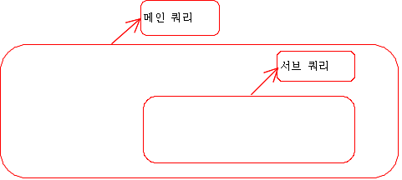
01. 서브 쿼리의 기본 개념
SCOTT의 부서명을 알아내기 위한 서브 쿼리문 부터 살펴봅시다.
SELECT ename, salary
FROM employee
WHERE salary > ( SELECT salary
FROM employee
WHERE ename ='SCOTT' )

Slide 6
01. 서브 쿼리의 기본 개념
다음은 서브 쿼리의 형식입니다.
형식 | SELECT select_list FROM table WHERE expr operator ( SELECT select_list FROM table WHERE ......);

Slide 7
01. 서브 쿼리의 기본 개념
단일 행 서브 쿼리
  내부 쿼리문의 결과로 얻어지는 로우가 한 개
  단일 행 비교 연산자(>, =, >=, <, <>, <=)
다중 행 서브 쿼리
  내부 쿼리문의 결과로 얻어지는 로우가 여러 개
  다중 행 비교 연산자(IN, ANY, SOM, ALL, EXISTS)

Slide 8
단일 행 서브 쿼리
SCOTT과 동일한 부서에서 근무하는 사원 출력하기
 | select ename, dno from employee where dno = (select dno from employee where ename='SCOTT');

Slide 9
다중 행 서브 쿼리
다중 행 서브 쿼리는 서브 쿼리에서 반환되는 결과가 하나 이상의 행일 때 사용하는 서브 쿼리입니다. 다중 행 서브 쿼리는 반드시 다중 행 연산자(Multiple Row Operator)와 함께 사용해야 합니다.
종류 | 의미
IN | 메인 쿼리의 비교 조건(‘=’ 연산자로 비교할 경우)이 서브 쿼리의 결과 중에서 하나라도 일치하면 참입니다.
ANY, SOME | 메인 쿼리의 비교 조건이 서브 쿼리의 검색 결과와 하나 이상이 일치하면 참입니다.
ALL | 메인 쿼리의 비교 조건이 서브 쿼리의 검색 결과와 모든 값이 일치하면 참입니다.
EXIST | 메인 쿼리의 비교 조건이 서브 쿼리의 결과 중에서 만족하는 값이 하나라도 존재하면 참입니다.

Slide 10
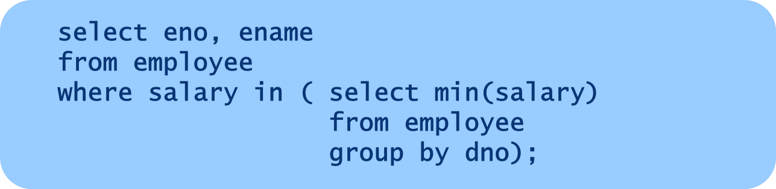
다중 행 서브 쿼리
결과가 2개 이상 구해지는 쿼리문을 서브 쿼리로 기술할 경우에는 다중 행 연산자와 함께 사용해야 합니다.
부서별 최소 급여를 받는 사원의 사원번호와 이름을 출력하는 쿼리문을 작성해 봅시다.

Slide 11
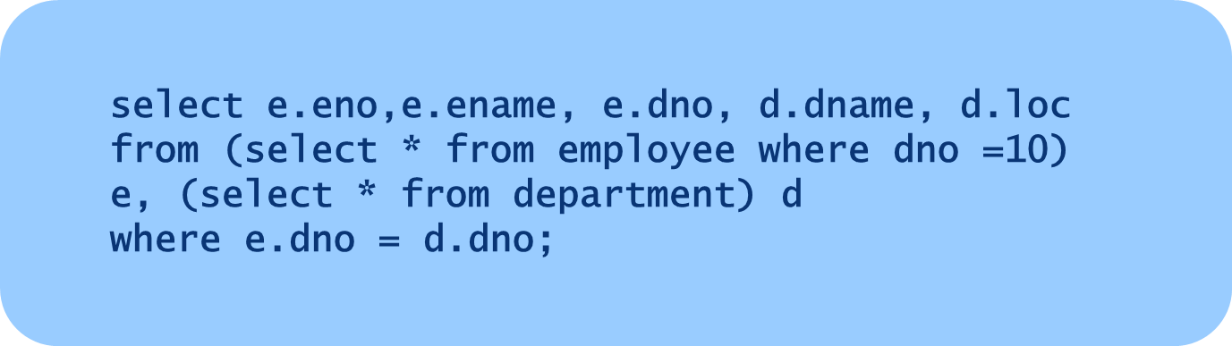
다중열 서브쿼리
  다중열 서브쿼리는 서브쿼리의 select 절에 비교할 데이터를 여러 개 지정하는 방식입니다.

Slide 12
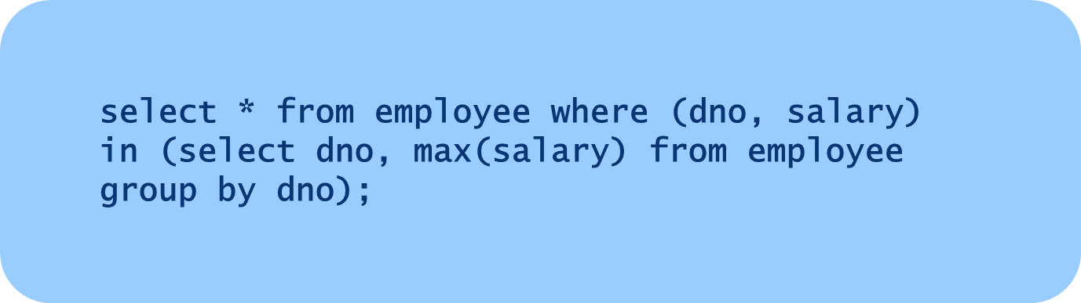
인라인 뷰 사용하기
  FORM 절에 사용하는 서브쿼리는 인라인 뷰(inline view) 라고 합니다.

Slide 13
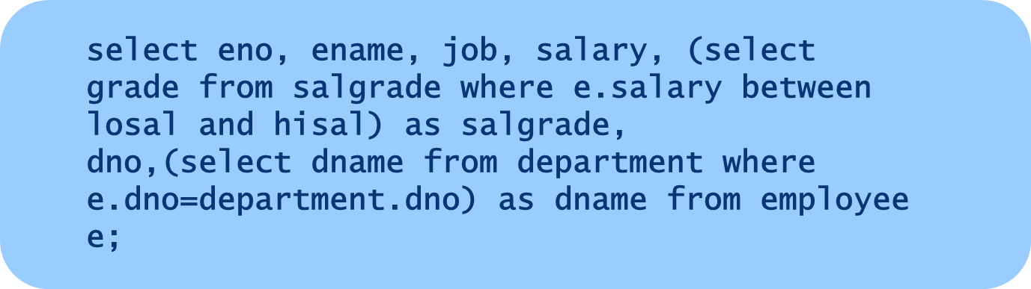
SELECT절에 사용하는 서브쿼리
  서브쿼리는 select 절에서 사용할 수 있습니다. 흔히 스칼라 서브쿼리(scalar subquery)라고 합니다.

Slide 14
ANY 연산자
ANY 조건은 메인 쿼리의 비교 조건이 서브 쿼리의 검색 결과와 하나 이상만 일치하면 참입니다.
> ANY는 찾아진 값에 대해서 하나라도 크면 참이 되는 셈이 됩니다. 그러므로 찾아진 값 중에서 가장 작은 값 즉, 최소값 보다 크면 참이 됩니다.

Slide 15
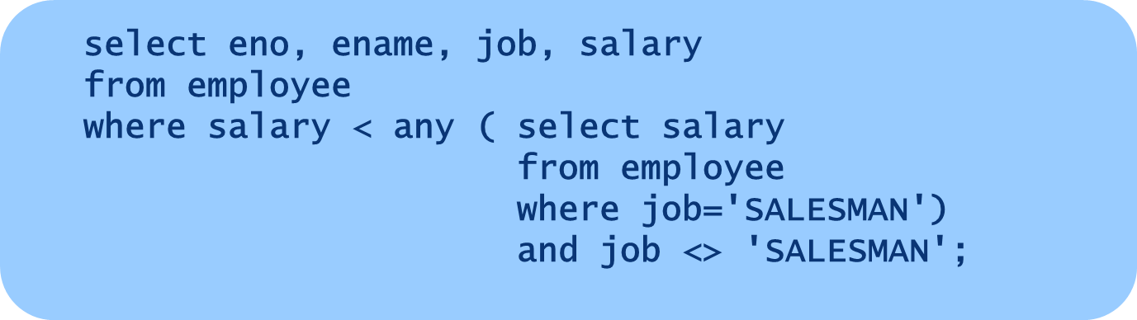
ANY 연산자
직급이 SALESMAN이 아니면서 급여가 임의의 SALESMAN 보다 낮은 사원을 출력하는 예입니다.

Slide 16
ALL 연산자
ALL 조건은 메인 쿼리의 비교 조건이 서브 쿼리의 검색 결과와 모든 값이 일치하면 참입니다.
찾아진 값에 대해서 AND 연산을 해서 모두 참이면 참이 되는 셈이 됩니다. > ALL 은 “모든 비교값 보다 크냐”고 묻는 것이 되므로 최대값보다 더 크면 참이 됩니다.

Slide 17
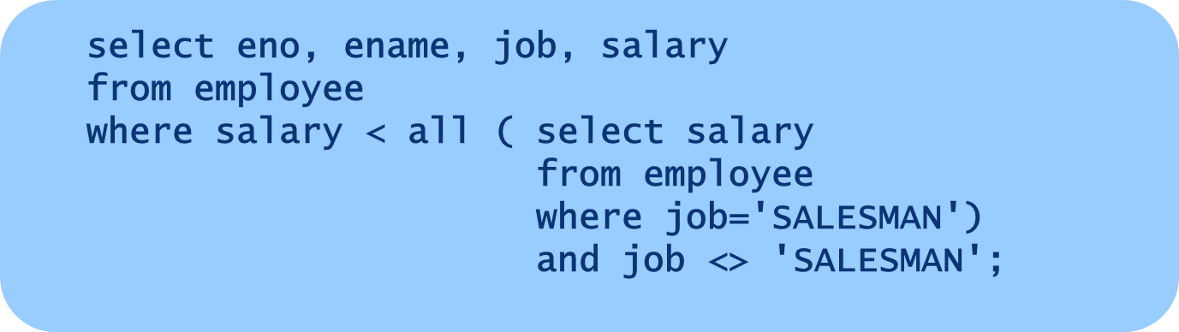
ALL 연산자
다음은 직급이 SALESMAN가 아니면서 직급이 SALESMAN인 사원보다 급여가 적은 사원을 모두 출력하는 예입니다.

